Slide 1
ЛАБОРАТОРНА РОБОТА №5 на тему: «Використання GIT»
Виконав
студент групи Піт-15-3:
Молотов А. Р.

Slide 2
GIT
розподілена система керування версіями файлів та спільної роботи
Git є однією з найефективніших, високопродуктивних і надійних систем керування версіями, яка надає гнучкі засоби нелінійної розробки, що базуються на відгалуженні і злитті гілок. Для забезпечення цілісності історії та стійкості до змін заднім числом використовуються криптографічні методи, також можлива прив'язка цифрових підписів розробників до тегів і комітів.

Slide 3
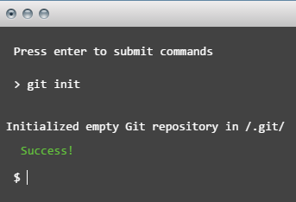
GIT INIT
Ініціалізація репозиторію. Створює в каталозі проекту каталог «.git» і в ньому всі необхідні файли репозиторію.

Slide 4
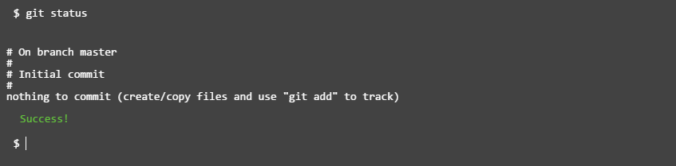
GIT STATUS
Команда «git status» показує стани файлів в робочій директорії і індексі: які файли змінені, але не були додані в індекс; які очікують коммітов в індексі. Додатково до цього виводяться підказки про те, як змінити стани файлів.

Slide 5
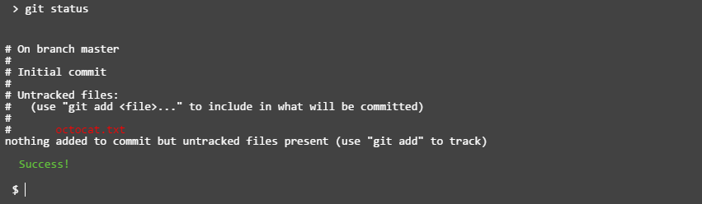
GIT STATUS
Було створено новий файл з ім'ям «octocat.txt» в репозиторій «octobox». Після повторного виконання команди «git status» можна побачити як змінився стан репозиторію.

Slide 6
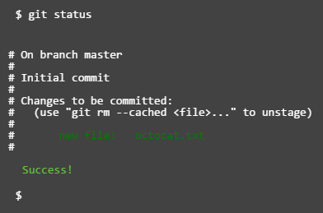
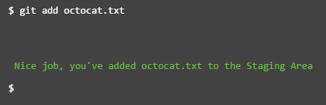
GIT ADD OCTOCAT.TXT
Щоб повідомити Git необхідність відстежувати зміни, зроблені в «octocat.txt», спочатку потрібно додати його в область розміщення за допомогою «git add». Файл повинен відстежуватись.

Slide 7
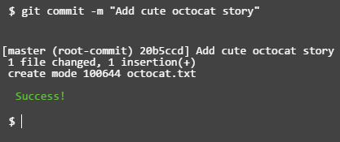
GIT COMMIT -M “{MESSAGE}"
Файли з попереднього зображення знаходяться в проміжній області. Для того, щоб зберегти зміни, потрібно виконати команду підтвердження з повідомленням що було змінено. Приклад:

Slide 8
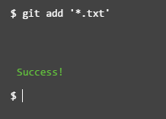
GIT ADD ‘*.TXT’
Також можна використовувати групові символи, щоб додати багато файлів одного типу (.txt). Було розташовано декілька файлів в корені каталогу та в каталозі «octofamily» та додано їх використовуючи символ підстановки з «git add».

Slide 9
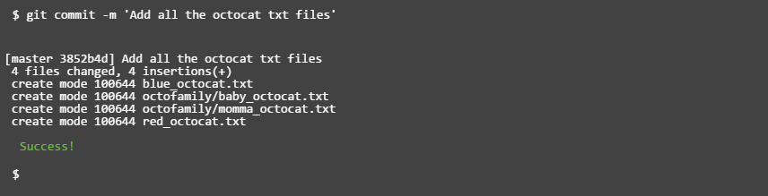
GIT COMMIT -M 'ADD ALL … FILES'
Наступним кроком було підтвердження внесених змін, а саме добавлення файлів. Використовувалась команда:
«git commit -m 'Add all the octocat txt files'».

Slide 10
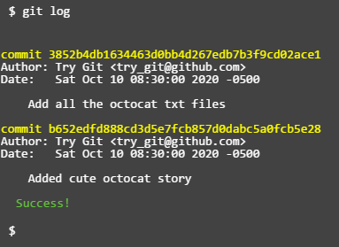
GIT LOG
Таким чином, ми зробили кілька комітів. Тепер можна переглянути їх, щоб побачити що було змінено.
Для цього існує команда «git log», яка відображає інформацію з журналу усіх змін у відповідному порядку.

Slide 11
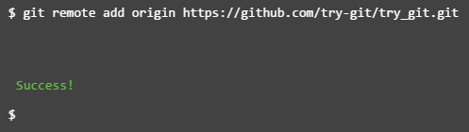
GIT REMOTE ADD
Для того, щоб завантажити (push) локальний репозиторій на сервер GitHub потрібно додати віддалений репозиторій «try-git» командою:
«git remote add origin https://github.com/try-git/try_git.git».

Slide 12
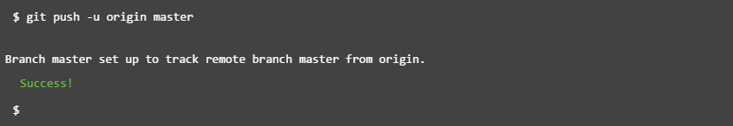
GIT PUSH -U ORIGIN MASTER
Команда «git push -u origin master» повідомляє Git куди завантажити зроблені зміни (репозиторій, гілка), коли вони готові. Параметр -u повідомляє запам'ятати введені параметри, щоб наступного разу використовувати лише «git push».

Slide 13
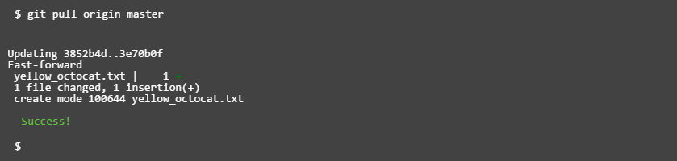
GIT PULL ORIGIN MASTER
У випадку, якщо було запрошено інших людей до проекту на GitHub, які мають змогу робити зміни та пушити їх, ми можемо перевірити зміни виконавши наступну команду: «git pull origin master». Схоже, були деякі доповнення і зміни в octocat family.

Slide 14
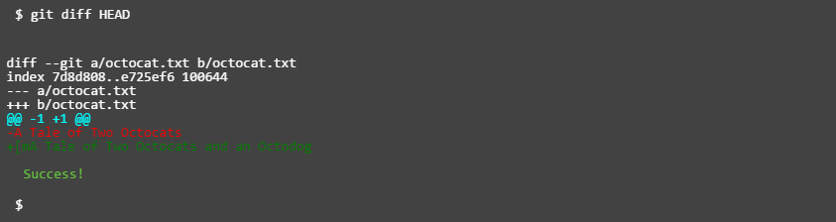
GIT DIFF HEAD
Подивитися на те, що відрізняється від нашого останнього комміту можна за допомогою команди порівняння: «git diff HEAD». Також можна переглядати відмінності у файлах серед власних комітів.

Slide 15
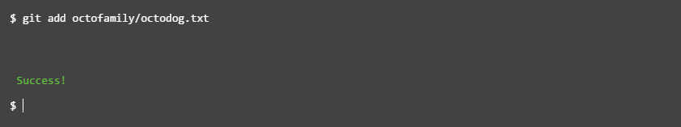
GIT ADD OCTOFAMILY/OCTODOG.TXT
Далі використовуючи команду «git add octofamily/octodog.txt» було додано для індексування файл octodog.txt, який спочатку був доданий у відповідний каталог на диску.

Slide 16
GIT ADD OCTOFAMILY/OCTODOG.TXT
Далі використовуючи команду «git add octofamily/octodog.txt» було додано для індексування файл octodog.txt, який спочатку був доданий у відповідний каталог на диску.

Slide 17
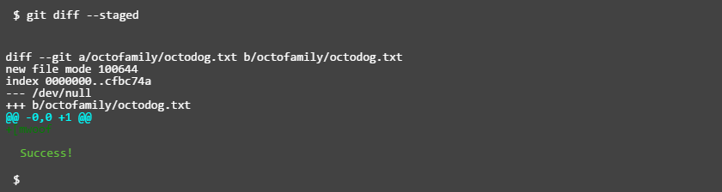
GIT DIFF --STAGED
Щоб побачити зміни, які були інсценовані (тобто були проведені, але не було їх комміту) використовують команду «git diff» із додатковим параметром «--staged». Ми повинні побачити, що файл octodog.txt був створений.

Slide 18
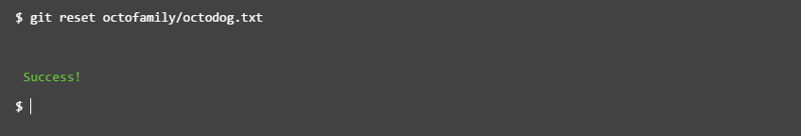
GIT RESET OCTOFAMILY/OCTODOG.TXT
Також в GIT дозволяється прибрати зміни за допомогою команди скидання: «git reset octofamily/octodog.txt». Після її введення файл зміни видаляться, а на екрані буде виведено «Success!».

Slide 19
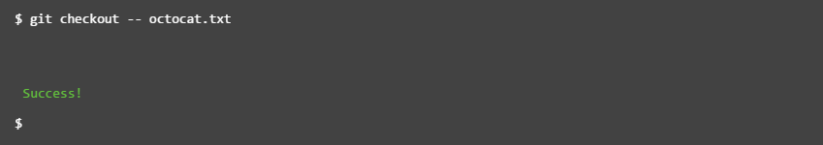
GIT CHECKOUT -- OCTOCAT.TXT
Команда «reset» забрала зміни, проте ми все одно бачимо файл. Було б добре, якби ми повернулися до внесення цього файлу. Файли можуть бути змінені назад, як вони були при останньому комміті, за допомогою команди: «git checkout -- octocat.txt».

Slide 20
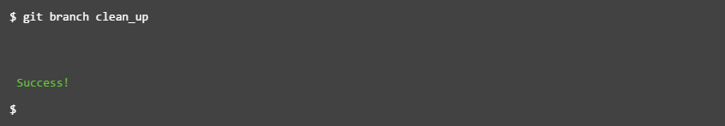
GIT BRANCH CLEAN_UP
Під час роботи розробники часто створюють копію (гілку, branch) їх коду, щоб зробити окремі комміти. Потім вони можуть об'єднати цю гілку назад в їх основну гілку. Щоб видалити octocats створено гілку під назвою clean_up, де буде проводитись наступна робота.

Slide 21
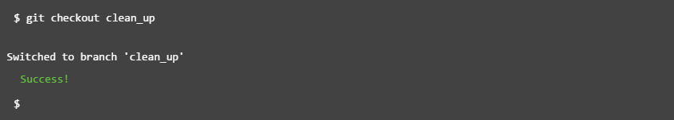
GIT BRANCH CLEAN_UP
Тепер при наборі команди «git branch» будуть відображатись дві гілки (master, clean_up). Щоб змінити необхідну гілку на потрібну (clean_up) використано команду: «git checkout clean_up».

Slide 22
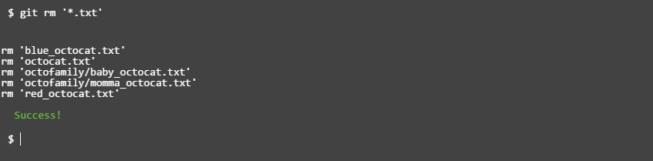
GIT RM '*.TXT'
Перебуваючи в гілці clean_up можна видалити файли octocats за допомогою команди «git rm '*.txt'». Ця команда видалить не тільки файли, а й операції щодо них.

Slide 23
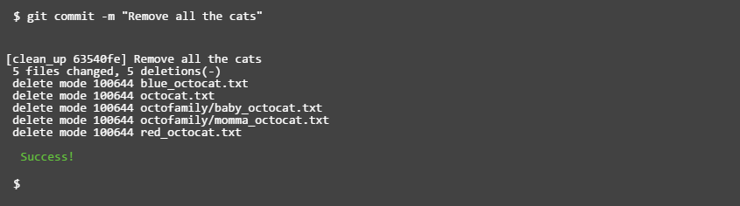
GIT COMMIT -M "REMOVE ALL … CATS"
Після того як було видалено усі файли octocats потрібно зберегти зміни (commit). Також перед збереженням можна перевірити які саме змінити проведено командою «git status».

Slide 24
GIT CHECKOUT MASTER
Тепер потрібно переключитися назад до основної гілки, щоб була змога об’єднати її із змінами з гілки clean_up. Щоб переключитись до головної гілки введено команду «git checkout master».

Slide 25
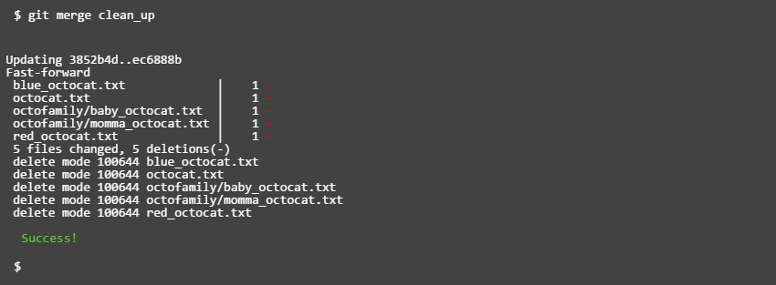
GIT MERGE CLEAN_UP
Після проведених операцій можна зробити об’єднання гілок. Дана дія виконується командою «git merge clean_up».

Slide 26
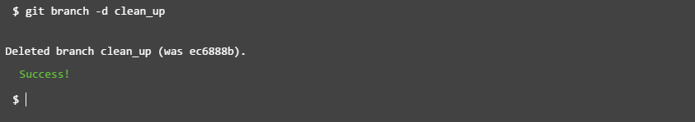
GIT BRANCH -D CLEAN_UP
Далі потрібно прибрати за собою, тобто видалити непотрібну в подальшому гілку clean_up. Для цього в командну строку введено команду «git branch -d clean_up».

Slide 27
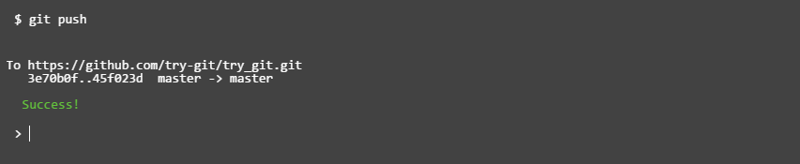
GIT PUSH
Останнім кроком є збереження змін на віддаленому репозиторії командою: «git push». Після цього лабораторну роботу можна вважати завершеною.

Slide 28
Висновок
Під час проведення лабораторної роботи було розглянуто різноманітні можливості GIT та команд для їх реалізації, спостережено позитивні сторони при розробці проектів як командою, так і одним розробником.

